Slide 1

Go语言打造区块链
———实现区块链居然如此简单！
作者：传智播客C++学院无崖子(刘丹冰)
技术文章博客:http://gitbook.com/@aceld

Slide 2
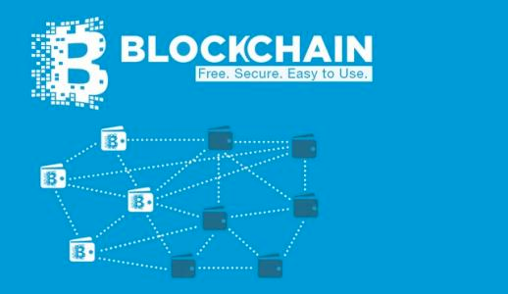
话题
到底区块链是个啥？
ICO有是什么鬼？
这些都跟Go语言有啥关系？
Go实现一个区块链看看吧~~

Slide 3
what is 区块链？
仅仅是一门技术而已~

Slide 4


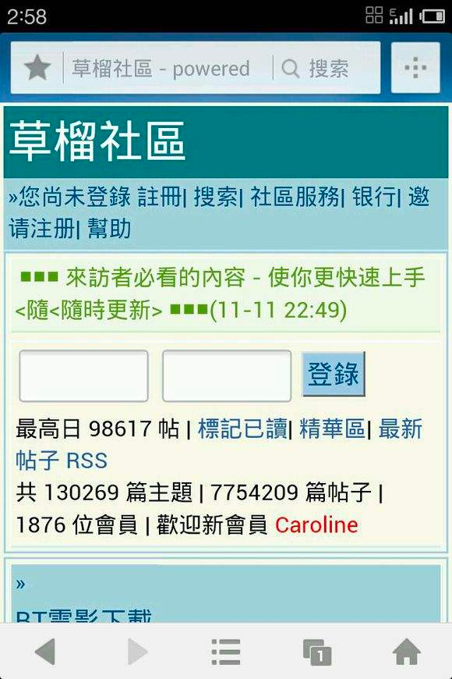

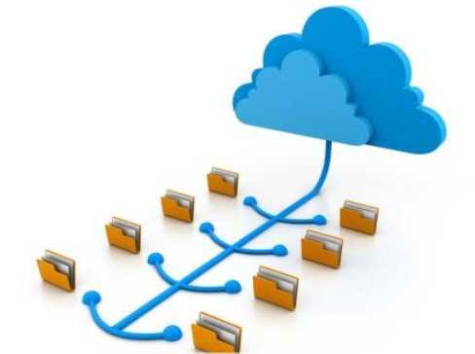


什么是区块链(1)
小One
小苏
某荣的
2100张照片
老王
小露
以前如果想看到某荣的2100张照片需要到某榴网站去搜索

Slide 5
什么是区块链(2)
小One
小苏
2100张照片
老王
小露
但是，如果某榴网站突然坍塌，照片将全部不复返。
这就是“中心化”的弊端，资源集中一起，抗风险容错性很弱。

Slide 6
什么是区块链(3)
2100张照片
… … 100万个用户
我有2100张！
我也有2100张！
So do I.
Me too~
不过没关系，某荣的2100张照片，幸存在100万个粉丝的电脑里，除非地球毁灭，不然某荣的照片不可能绝迹。
这就是“去中心化”，数据分布式存储。

Slide 7


什么是区块链(4)
“我来给你们提供资源”
想获取资源,需遵循协议
电子协议：
不得复制、修改、PS任何“共享文件夹”中的照片，用户在“共享文件夹”发生的任何行为，都会按时间记录。
某本聪
某荣照片共享文件夹2100张
… … 100万个用户
我同意！
我加入！
So do I.
Me too~
后来，一个叫“某本聪”的一个虚拟人物提供了,一个拥有协议的照片共享文件夹,用户可以从中获取照片，但是必须遵循协议。

Slide 8
什么是区块链(5)
电子协议：
不得复制、修改、PS任何“共享文件夹”中的照片，用户在“共享文件夹”发生的任何行为，都会按时间记录。
某荣照片共享文件夹2100张
2018年1月15日中午12：00
行为:删除编号1-100的照片！
广播:
小张,删除编号1-100的照片！
… … 100万个用户
嘿嘿，我想使坏~！！
没事，我照片全
我能恢复~
So do I.
Me too~
小One电脑中“共享文件夹”会按时间中最新记录，同步其他100万个用户，他们会复原小张电脑中的数据...小One永远别想对“共享文件夹”搞修改破坏，且所有行为都同步记录在其他用户的电脑里。

Slide 9
什么是区块链(6)
电子协议：
不得复制、修改、PS任何“共享文件夹”中的照片，用户在“共享文件夹”发生的任何行为，都会按时间记录。
某荣照片共享文件夹2100张
… … 100万个用户
555~刚刚删除的照片
又恢复了
这就是区块链！
这就是去中心化!
资源,行为透明~
这就是区块链，数据分散存储，去中心化。
按时间戳广播记录所有行为，无法修改、破坏数据源或造假。

Slide 10
什么是区块链(7)
电子协议：
不得复制、修改、PS任何“共享文件夹”中的照片，用户在“共享文件夹”发生的任何行为，都会按时间记录。
某荣照片共享文件夹2100张
… … 100万个用户
同一时刻毁掉所有人电脑中的共享文件夹！
除非同一时刻炸掉100万个用户的电脑，或互联网消失，或世界毁灭....
否则数据将永远存在~~

Slide 11
如何增加区块？(1)
增加1张照片
某荣照片共享文件夹2100张
2101张
某本聪
凡人们，你们如果想添加照片，必须按照我们规定，这叫“共识”，
你们同意么？
同意！
我也同意
So do I.
Me too~

Slide 12
如何增加区块？(2)
电子协议：
1.不得复制、修改、PS任何“共享文件夹”中的照片，用户在“共享文件夹”发生的任何行为，都会按时间记录。
2.你们添加某荣的照片可以用单反相机，在每年XX时间，拍某荣靓照，前100张可以添加进入’某荣照片共享文件夹’中，作为文件夹照片。
某荣照片共享文件夹2100张
按照协议的规定，
这是100万个用户达成的共识
，所以是不能够随便添加照片的。

Slide 13



如何增加区块？(3)
拍照 即 挖矿
小One
高端相机
某荣
小露
高端相机

Slide 14
如何增加区块？(4)
大量的拍照，冲击前100，那就很快就能达成了，拍照就没有难度了，而且照片质量还差。于是，某本聪再次降临，增加拍照的共识难度。
凡人们，照片必须要满足n种条件才能算作高质量照片，所以大家必须耗费巨大精力和姿势才能拍出一张合格的照片。同时每10分钟只能添加一张新照片，如果两个用户同时添加，谁先集齐6个“赞”，谁才算成功添加。
某本聪

Slide 15


如何增加区块？(5)
小One
高端相机
花大量时间拍照高质量照片
某荣
小露
高端相机

Slide 16
何为ICO？(1)
这么费劲拍出来的照片，没有价值怎么行？
我们来给照片估价吧~
某荣照片
每张照片都是不可造假破坏的，所以具有唯一性，还有单独编号，给每一张照片估价，它不就值钱了吗？
就像现实世界中无法复制的名画一样！

Slide 17


何为ICO？(2)
某荣币
某荣币
某荣币
某荣币
某荣照片
某荣基金
根据我多年的临床经验，
估值每个“某荣币”5w块！

Slide 18



何为ICO？(3)
你说5w就5w啊，你咋那么厉害？
没事，我们先买它1100个“某荣币”
小One花了5050w块买了1100个
1100个
1000个
剩下的1000个，我们买！
共2100个某荣币，估值2100*5=1.05亿

Slide 19


何为ICO？(4)
我手里有两个“某荣币”，不想要了，谁收？
我们收~那是我们辛苦拍照得来的，我们承认它的价值！
那万一有一天你们不收了怎么办？
楼上傻X吗？小One小露，这么知名人物，怎么会骗我们！

Slide 20
何为ICO？(5)
1100个
1000个
这样2100个某荣币全部认购成功，基金成立，这就是ICO.
当然吃瓜群众也可以继续拍照床罩某荣币，就是有点难罢了。

Slide 21
共识
共识
相机
挖矿机
拍照
算法挖矿
用相机拍照的共识，产生某荣币
用挖矿机算法的共识，产生比特币

Slide 22

区块链现状
开源
社区
信任
透明
程序员不多
智能合约
保护数据
项目多，生长野蛮

Slide 23
区块链项目编程语言
区块链 | 语言 | 合约 | 共识 | 特点
Bitcoin | C++ | 否 | PoW | 公链+图灵不完备
Elements | C++ |  |  | 侧链
Ethereum | Go语言等 | 是 | PoW | 公链/联盟+图灵完备
Hydrachain | Python | 是 | 类PBFT | 私链/联盟(原型)
Factor | Go | 否 | 类Pos | 存在证明
BitShares | C++ | 否 | DPos | 联盟链
Ripple | C++ |  | rica | 交易所
OBC | Go | 是 | PBFT | 私链/联盟
Fabric | Go | 是 | PBFT | 私链/联盟
Tendermint | Go | 是 | PBFT | 分区/公链/私链/联盟
OpenChain | C# | 是 |  | 联盟链
List | JavaScript | 是 | DPos | 分区/侧链
Asch | JavaScript |  | DPos+PBFT | 分区/侧链

Slide 24
go语言目前是区块链的主开发语言之一
执行效率高
网络编程
高并发
跨平台
区块链行业所使用的编程语言需要满足，执行效率高，高并发，跨平台，对于网络开发要求比较高等特点。
早期的项目是以 c++ 为主，现在的一些项目都开始使用 Go 语言。

Slide 25

基于go的区块链项目
Ethereum(以太坊)
智能合约
公平区块链平台
图灵完备
ETH(以太币)&ETC(经典)
新一代加密货币与区中心话平台
ICO
Go&C++
以太坊，是一个智能合约的平台，该平台具备图灵完备，简单来说就是可以编程，右边是他从 16 年到现在的涨幅，涨了 100 多倍，现在很火的 ICO（类似与 IPO，创业公司直接获取到大量的资金）都是借助以太坊来实现的。他有两个语言的实现 Go 和 c++, 使用 Go 方案的比 c++ 的要多。

Slide 26
go语言打造区块链
C/C++学院 无崖子(刘丹冰)

Slide 27

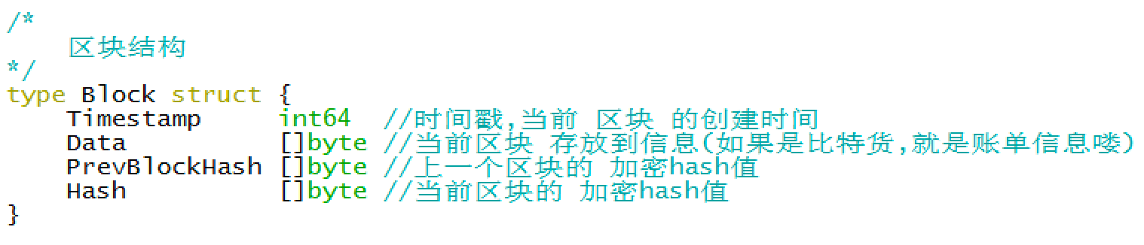
go语言打造区块链
(1)我们将基于区块链构建一种简单的加密货币。
时间戳
存储数据
前区块Hash
当前区块Hash
一个区块

Slide 28
(2)给一个区块进行SHA256加密
时间戳
存储数据
SHA256 编码
前区块Hash
当前区块Hash
一个区块

Slide 29
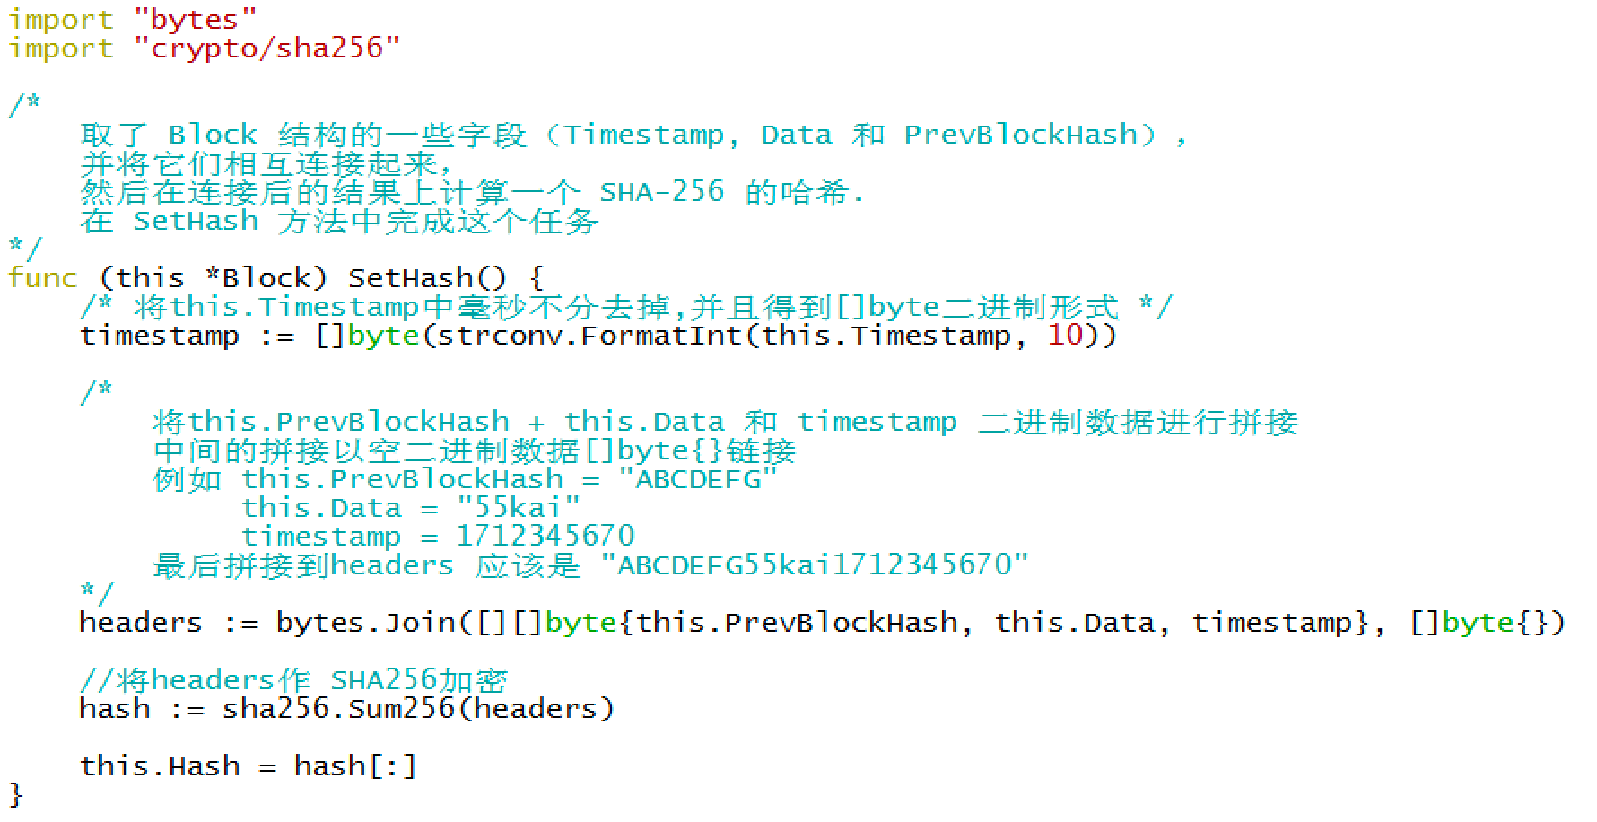
(3)给一个区块进行SHA256加密

Slide 30
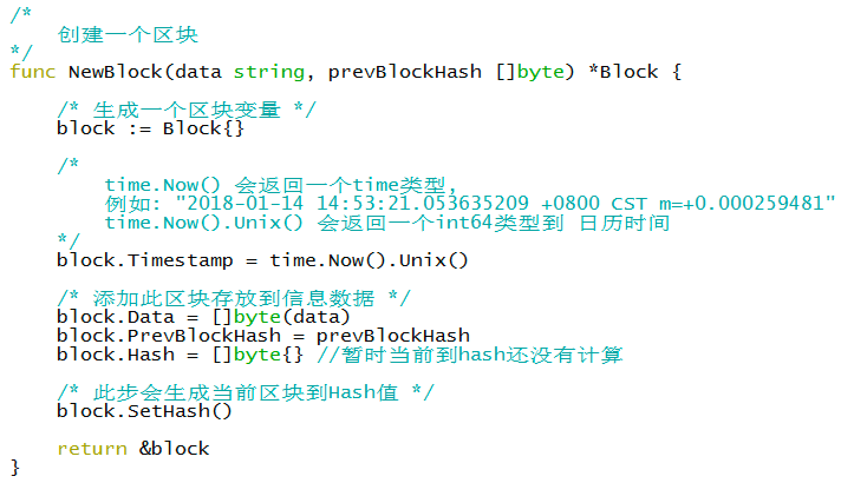
(4)创建一个区块

Slide 31
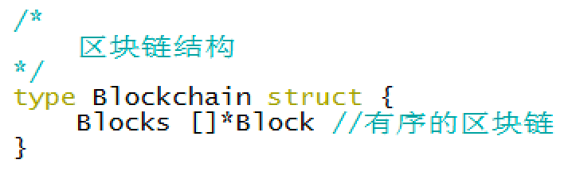
go语言打造区块链(2)
区块链
时间戳
时间戳
时间戳
存储数据
存储数据
存储数据
前区块Hash
前区块Hash
前区块Hash
当前区块Hash
当前区块Hash
当前区块Hash
一个区块
一个区块
一个区块

Slide 32
区块链
时间戳
时间戳
时间戳
存储数据
存储数据
存储数据
无前驱
前区块Hash
前区块Hash
当前区块Hash
当前区块Hash
当前区块Hash
创世块
第一个区块
一个区块
一个区块

Slide 33
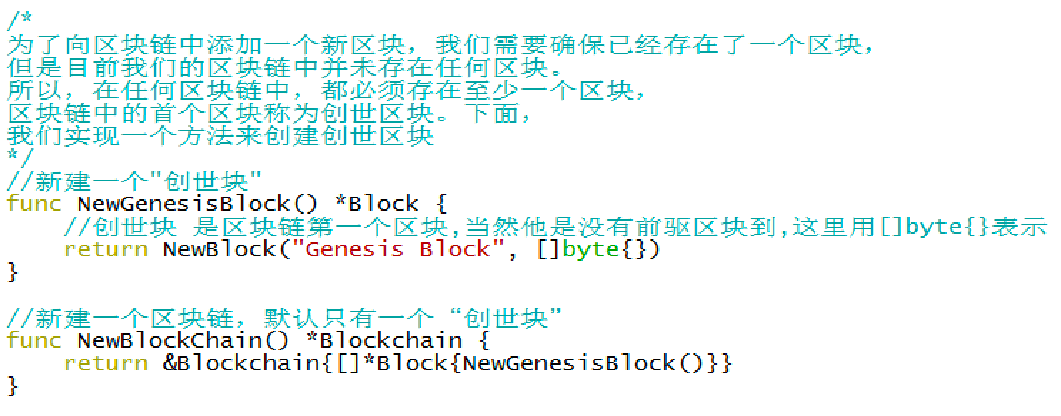
（5）新建一个创世块，新建一个区块链

Slide 34
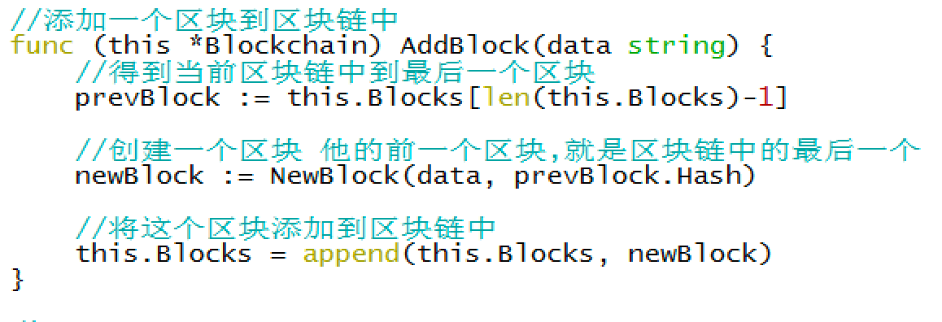
（6）添加一个区块到一个区块链中

Slide 35
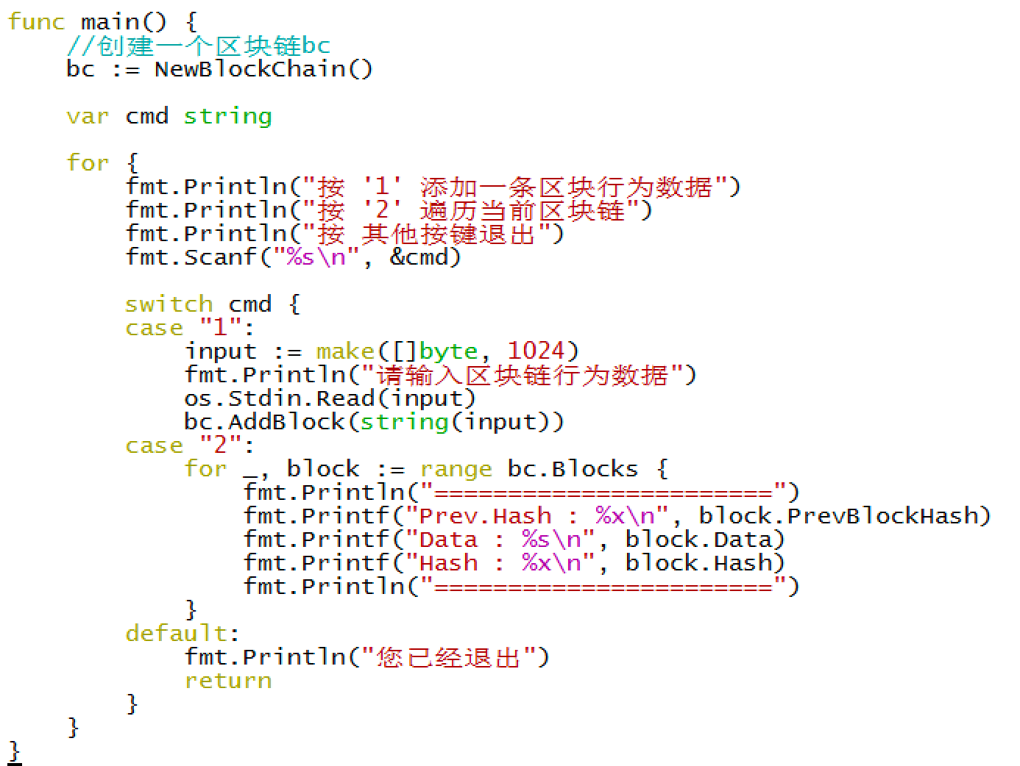
(7)主程序，执行区块链相关业务

Slide 36
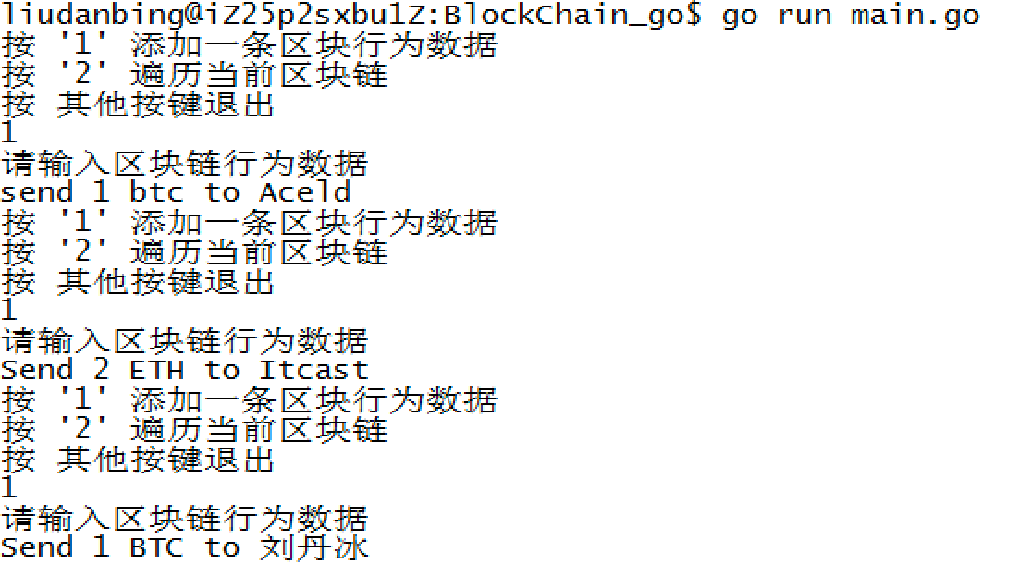
(9) 运行程序，添加区块信息数据

Slide 37
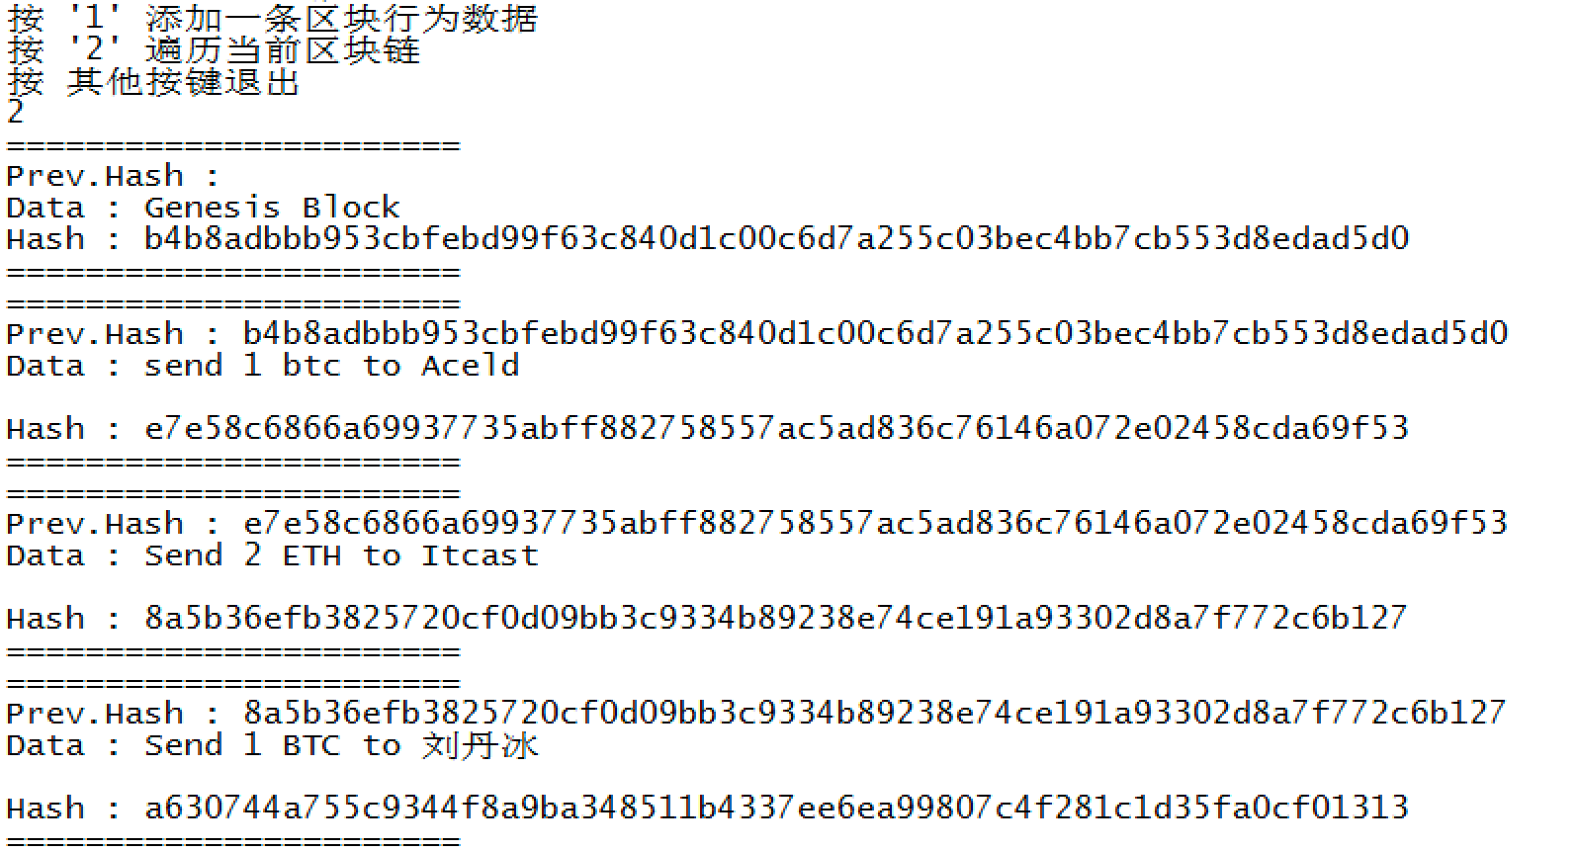
(10)遍历区块链全部信息

Slide 38
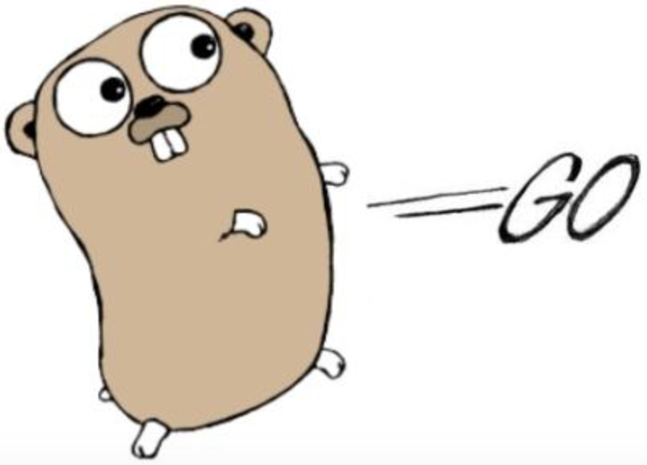
go语言—C/C++工程师的福音
Go语言可以让C/C++程序员的 开发速度 更快！ 更容易！
同时Go 能给你带来 媲美C的高性能！
解决痛点！

Slide 39
写一个爬虫程序对比~
代码行数
436
144
153
代码更少~效率更高！
爬取100个段子耗时
0.5s
2.3s
0.8s

Slide 40
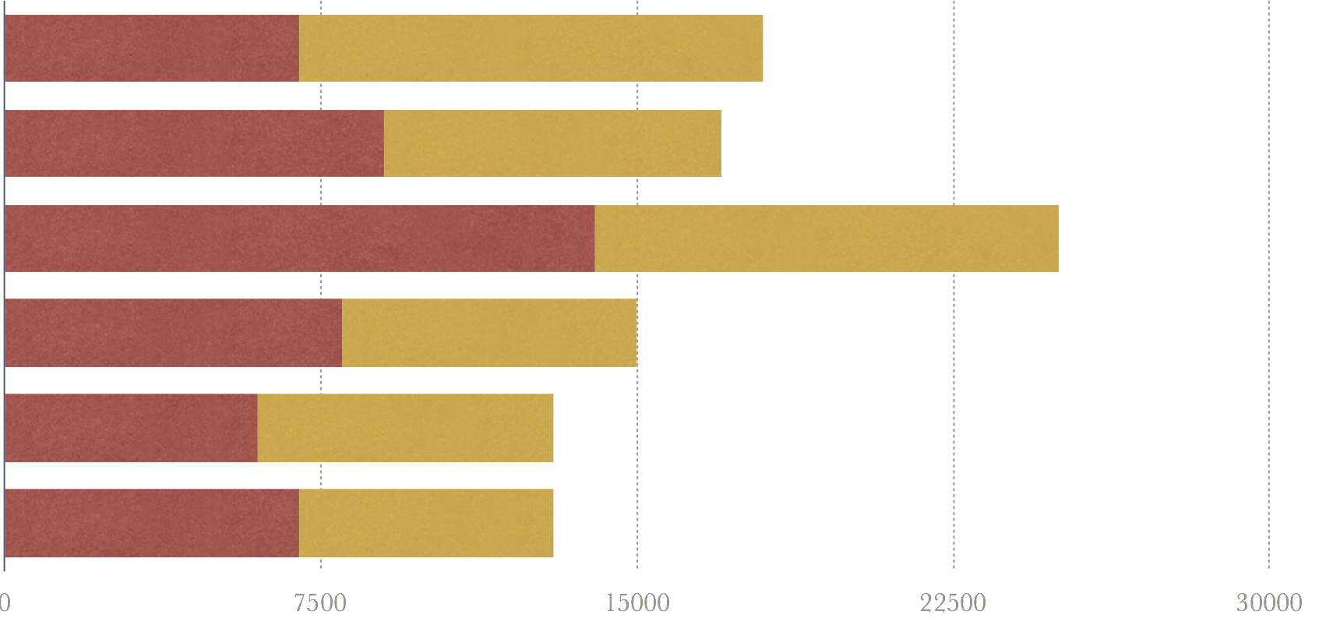
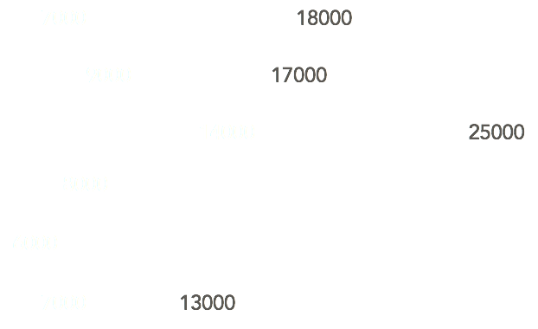
go语言(薪资高)
java
python
Go
C/C++
首期Go项目学员张同学
已有百度16K的offer
已入职百度
JavaScript
Php
薪资（北京 1-3年）

Slide 41
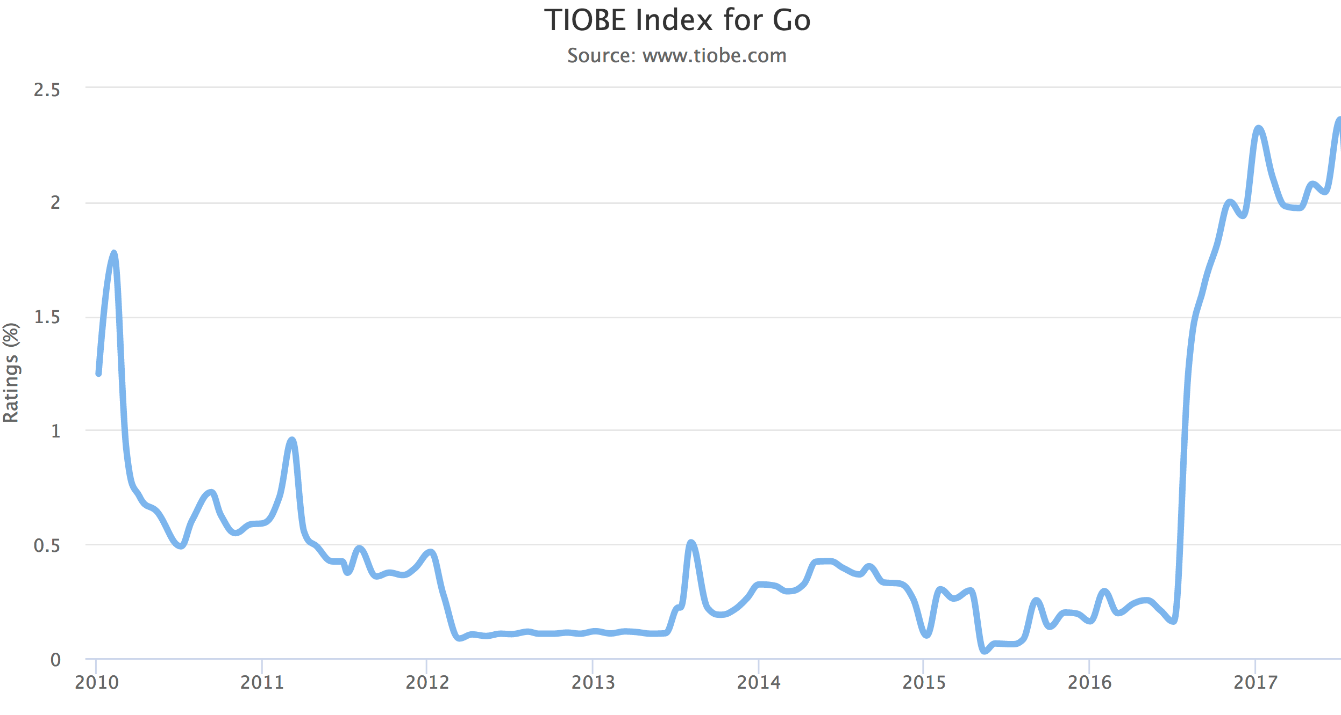
go语言TIOBE统计趋势

Slide 42
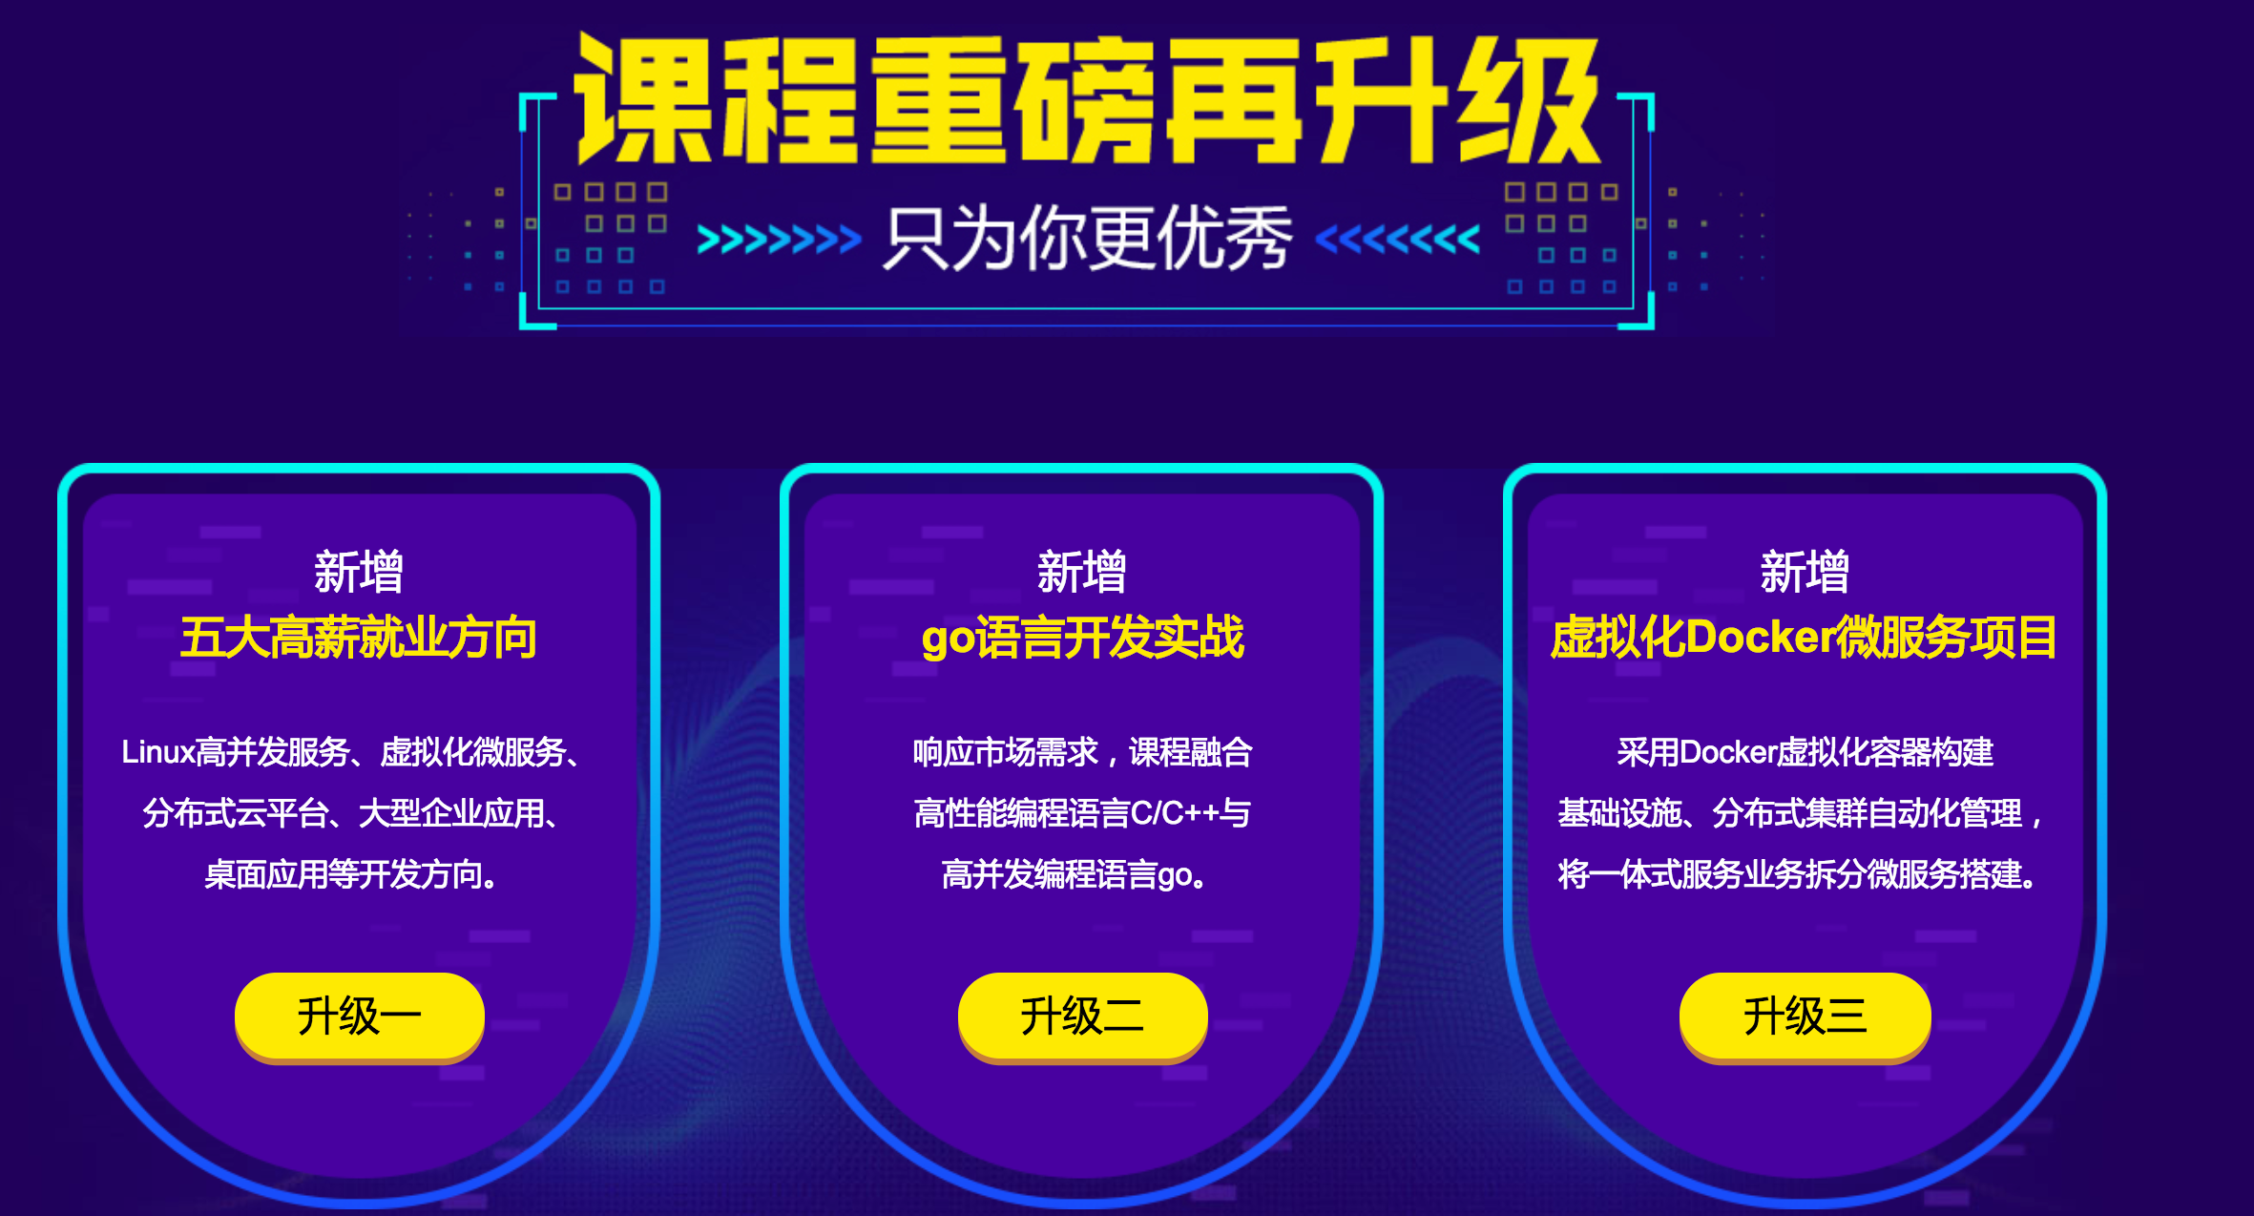
黑马程序员C/C++学科课程升级
http://www.itheima.com/special/hmczl/

Slide 43
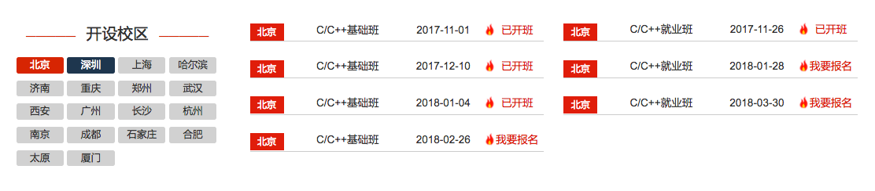
C/C++与go语言开班计划

